Slide 1
Design digitaler Schaltkreise

Slide 2
Speicherelemente - Klassifizierung
Halbleiterspeicher
Festwertspeicher
Nur-Lese Speicher
Schreib-Lese Speicher
irreversibel
reversibel
statisches RAM
dynamisches RAM
Basiert auf rückgekoppelten Invertern
Basiert auf Kondensatoren
ROM
PROM
EPROM
EEPROM
Programmierung bei Herstellung
P. mit spez. Geräten
Flash
PRAM
Löschbar mit UV-Licht
Elektrisch löschbar und programmierbar
MRAM
ROM - read only memory
RAM - random access memory
PROM - programmable ROM
EPROM - electrically programmable ROM
FeRAM - Ferroelectric RAM
MRAM - Magnetoresistive RAM
PRAM - Phase-change RAM
FeRAM
Flüchtig (volatile)
RAM-Erweiterungen
Permanent (non-volatile)

Slide 3
Einfache Struktur
Address decoder
Read line
Wort
Address
Read/write lines
Matrix
Bit line
Bit lines
Aspect ratio (too high and too narrow layout) may be a problem!

Slide 4
Komplexere Struktur
Address decoder
Address
Address
Multiplexer
Driver

Slide 5
SRAM

Slide 6
SRAM
Statische Speicherzellen
Wenn wir den Ausgang des zweiten Inverters mit dem Eingang des ersten verbinden, gilt Vin = Vout.
Der Zustand der Schaltung liegt im Schnittpunkt der Kennlinie Vout = f(Vin) und der Gerade Vout = Vin.
Vout
Vin
Vout
Vout/Vin=1(VDD)
Vout/Vin~VDD/2
Vin=Vout
Vin
Vout/Vin=0

Slide 7
SRAM
T1
T2
BLN
BLP
QN
Q
„Differenzsignale“
Read/write line
T1
T2
QN
Q
Bit line N
Bit line P
Diese 4 Transistoren speichern den Zustand

Slide 8
SRAM
SRAM befindet sich im Zustand Q=0
1
0
Q

Slide 9
SRAM
SRAM befindet sich im Zustand Q=0
1
0
Q

Slide 10
Program
Versuchen wir die RAM Zelle zu überschreiben…
Annahme: NMOS leitet starker als PMOS
Bit line P wird auf 1 aufgeladen, bit line N auf 0 entladen
Word line (read/write line) wird geschaltet
Read/write line
0
1
1
0
Q
Bit line N
Bit line P

Slide 11
Program
Frage: Warum gibt es zwei Schalter-Transistoren und zwei bit lines?
In unserem Fall ist es schwer nur mit der bit line P, RAM zu überschreiben. Transistor T2 leitet zu schwach wegen kleiner Vgs
Read/write line
1
?
T2
Q
Tn1
0
Bit line N
Bit line P

Slide 12
Program
Transistor T1 leitet gut und entlädt QN gegen 0
Read/write line
1
Tp2
T1
0
T2
0
QN
Q
Tn1
Bit line N
Bit line P

Slide 13
Program
Das führt zum “Umkippen” von RAM Zelle
Wird geschaltet
0
?

Slide 14
Program
Das führt zum “Umkippen” von RAM Zelle
Wird aufgeladen
0
1

Slide 15
Program
Zustand Q = 1/QN = 0 wird hergestellt
0
1
QN
Q

Slide 16
Read
Lesen von SRAM-Zellen
Read/write line
0
1

Slide 17
Read
Annahme: bit-Linien haben große Kapazitäten
Die Bitlinien sind ungünstig aufgeladen
Read/write line
0
1
Anfangszustand
1
0

Slide 18
Read
Read line wird geschaltet
0
1
1
0

Slide 19
Read
Problem
Tp2 leitet schwächer als T2
Tp2 muss C2 aufladen, wegen großer Kapazität C2 fließt viel Strom
Tp2
?
1->0
Q
T2
1
0
C2

Slide 20
Read
Problem
Tp2 leitet schwächer als T2
Tp2 muss C2 aufladen, wegen großer Kapazität C2 fließt viel Strom -> Potential Q fällt
?->1
0
QN
Q
1
0
C2

Slide 21
Read
Problem
Tp2 leitet schwächer als T2
Tp2 muss C2 aufladen, wegen großer Kapazität C2 fließt viel Strom -> Potential Q fällt -> QN wird aufgeladen, RAM Zelle kippt um
☹
1
0
QN
Q
1
0
C2

Slide 22
Read
RAM Zelle bleibt überschrieben
☹
1
0
1
0

Slide 23
Read mit Precharge
Lösung des Problems: Precharge
Bitlinien werden auf 1 aufgeladen (mithilfe von Transistoren Tpch1 und Tpch2)
Tpch1
Tpch2
0
1

Slide 24
Read mit Precharge
C2 ist „richtig“ aufgeladen und verursacht kein Problem beim Lesen
C1 muss entladen werden
Das gelingt weil Tn1 stärker leitet (R kleiner) als T1 -> QN bleibt 0
0
1
T1
QN
Tn1
C1
C2

Slide 25
Read mit Precharge
C1 wird entladen, RAM Zelle kippt nicht um und wird richtig geschrieben
1->0
0->?->0
1
C1
C2

Slide 26
Read mit Precharge
C1 wird entladen, RAM Zelle kippt nicht um und wird richtig geschrieben
0
0
1

Slide 27
Read mit Precharge
Mithilfe eines Verstärkers (sense amp) kann das Lesezyklus beschleunigt werden
Sense Amplifier
0
1

Slide 28
Layout
…
VDD
InP
InN
Wr
Wr
Q
QN
GND
Wr
Substratkontakt = GND
VDD
Q
QN
InP
InN
GND

Slide 29
Layout
…
VDD
InP
InN
Wr
Wr
Q
QN
GND
Wr
Substratkontakt = GND
VDD
Q
QN
InP
InN
GND

Slide 30
Layout
…
VDD
InP
InN
Wr
Wr
Q
QN
GND
Wr
VDD
Q
QN
InP
InN
GND

Slide 31
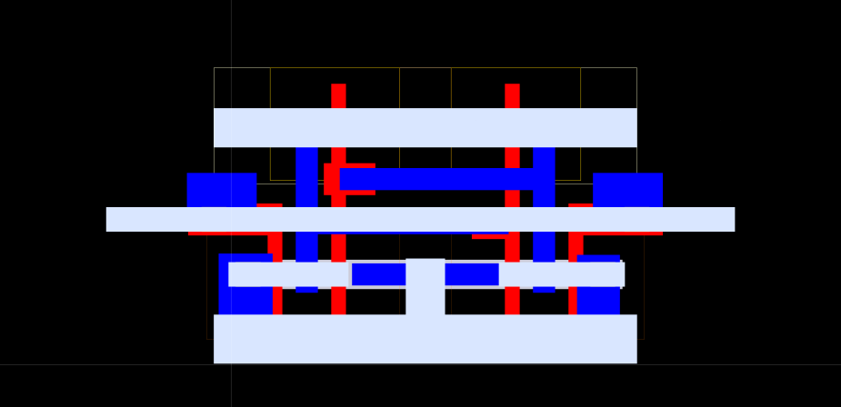
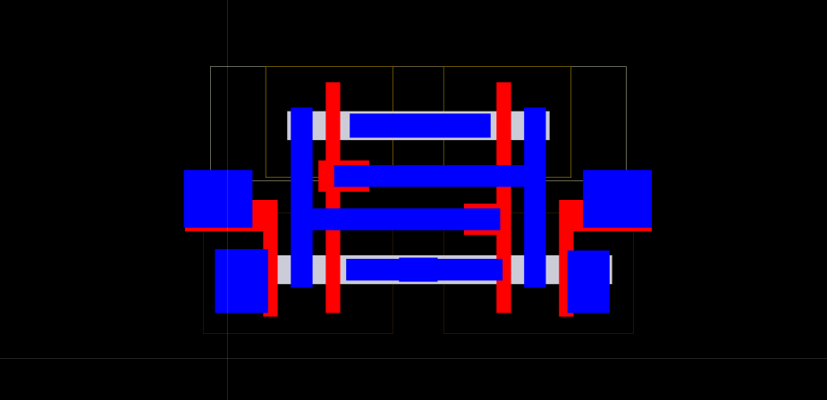
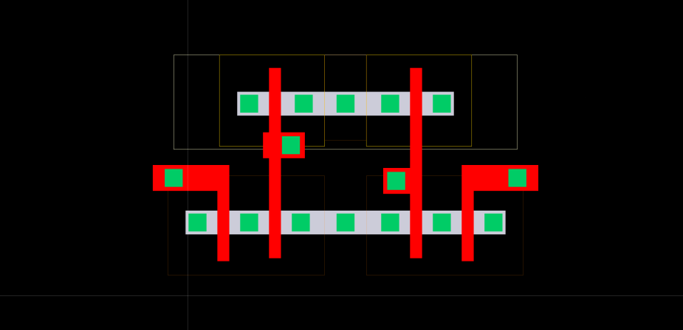
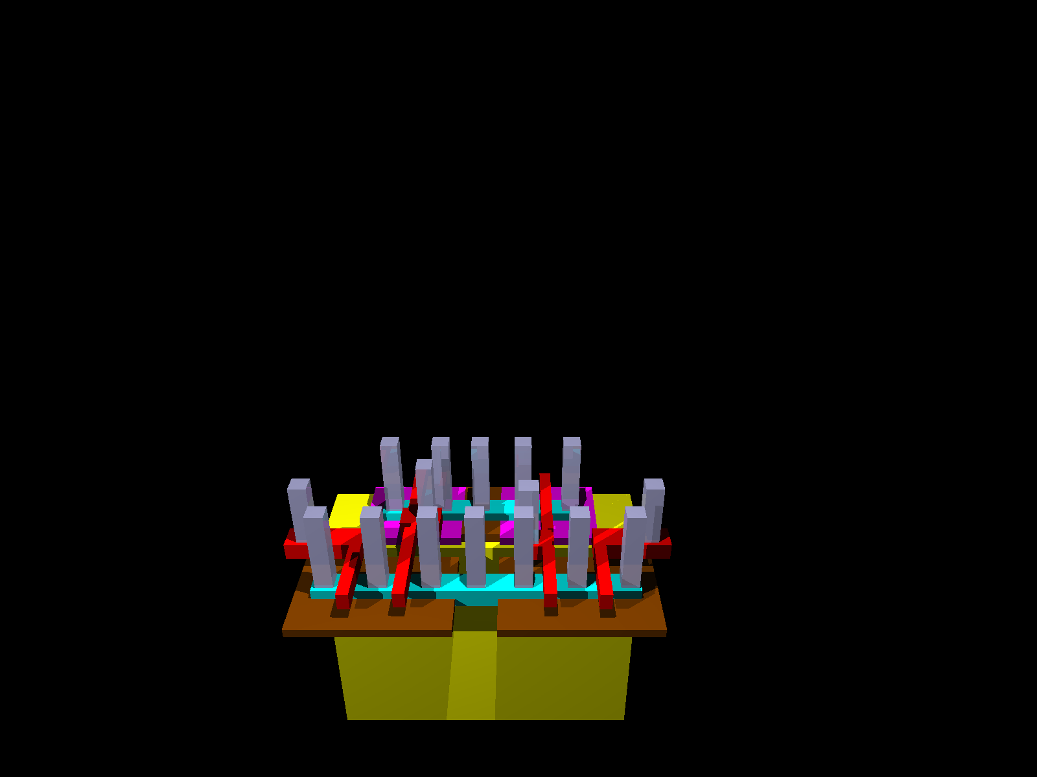
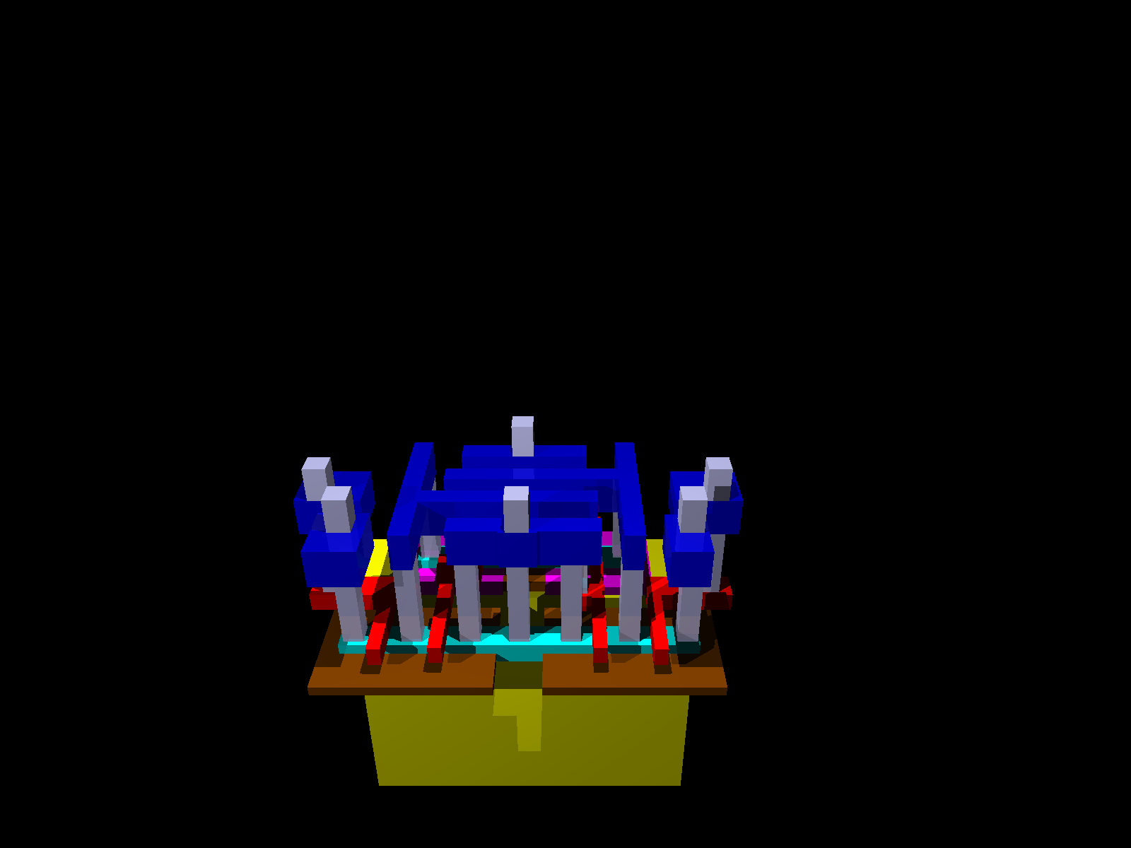
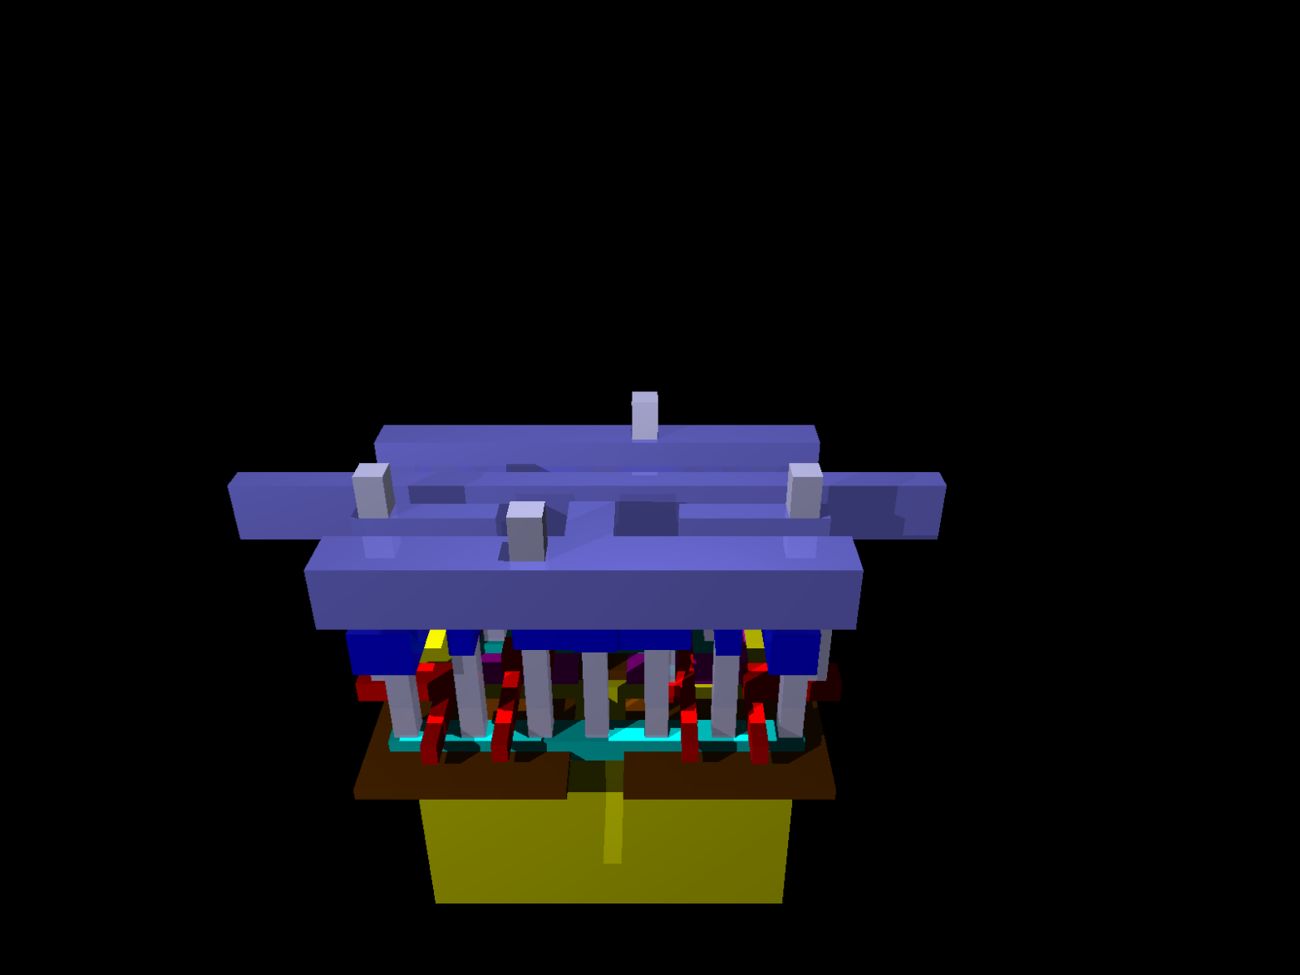
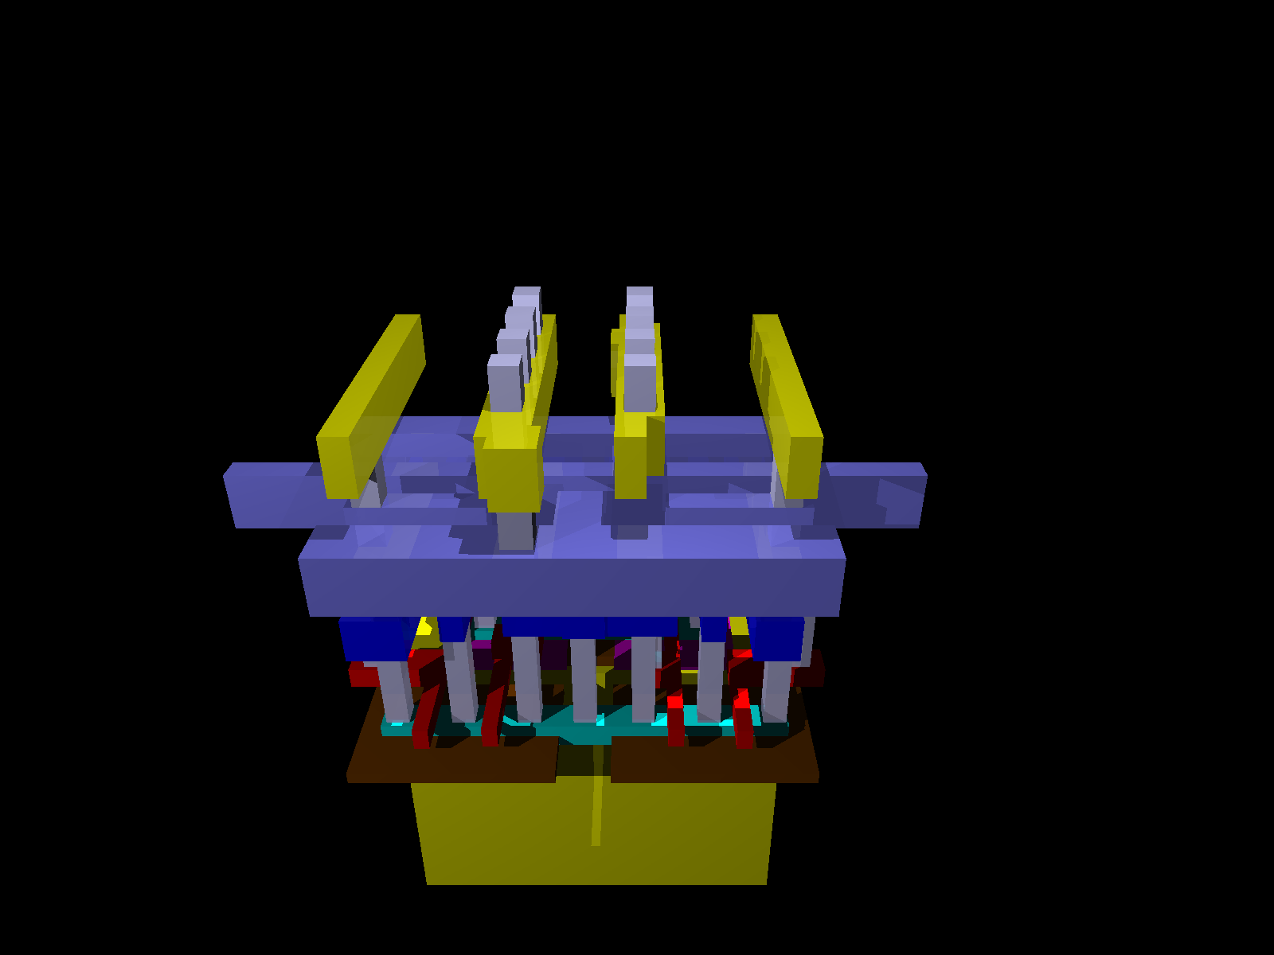
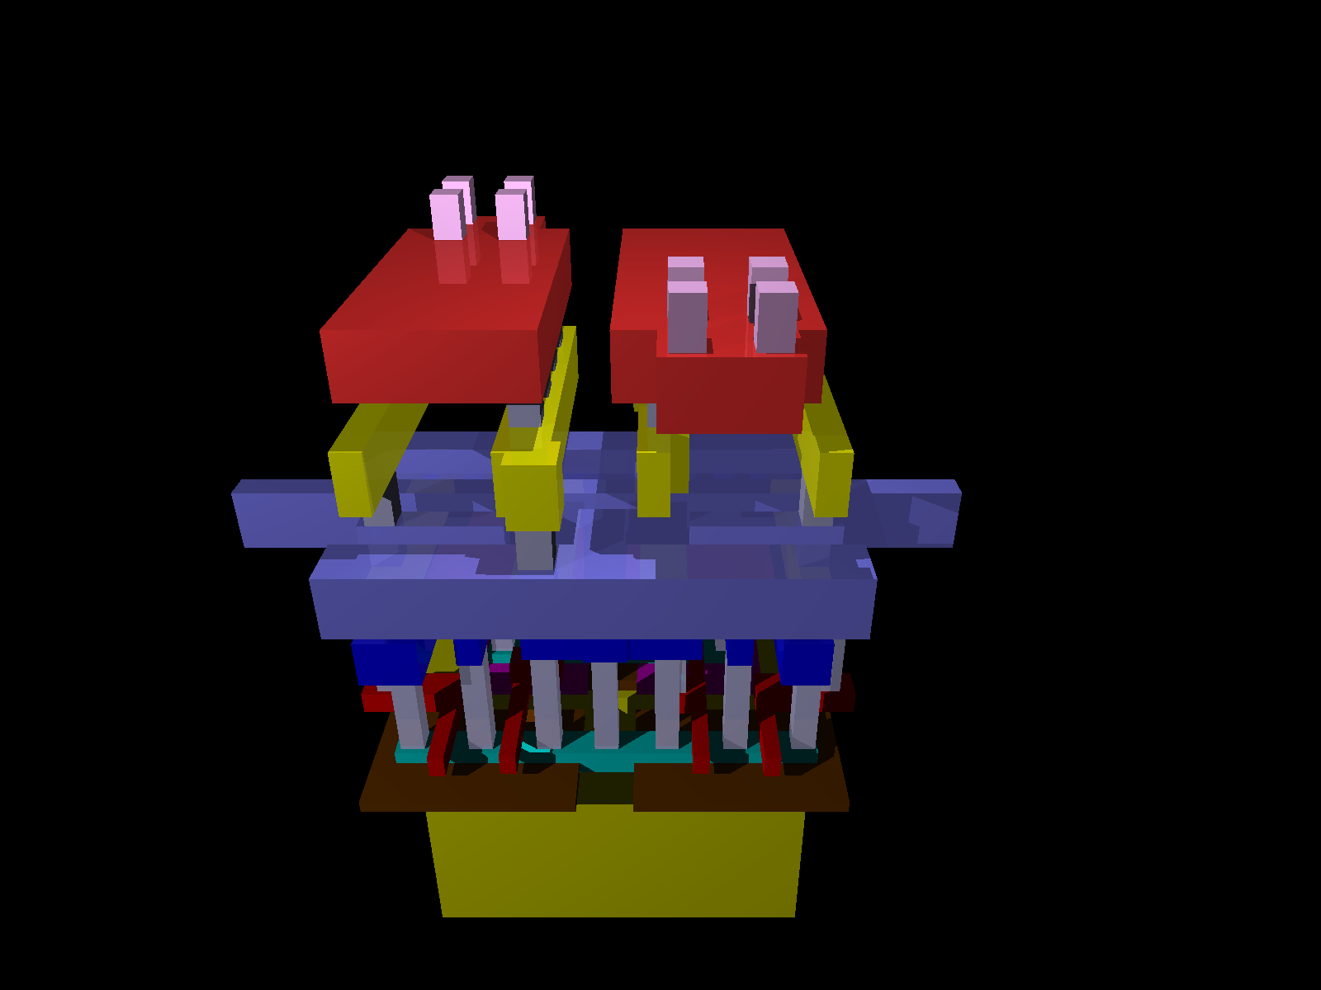
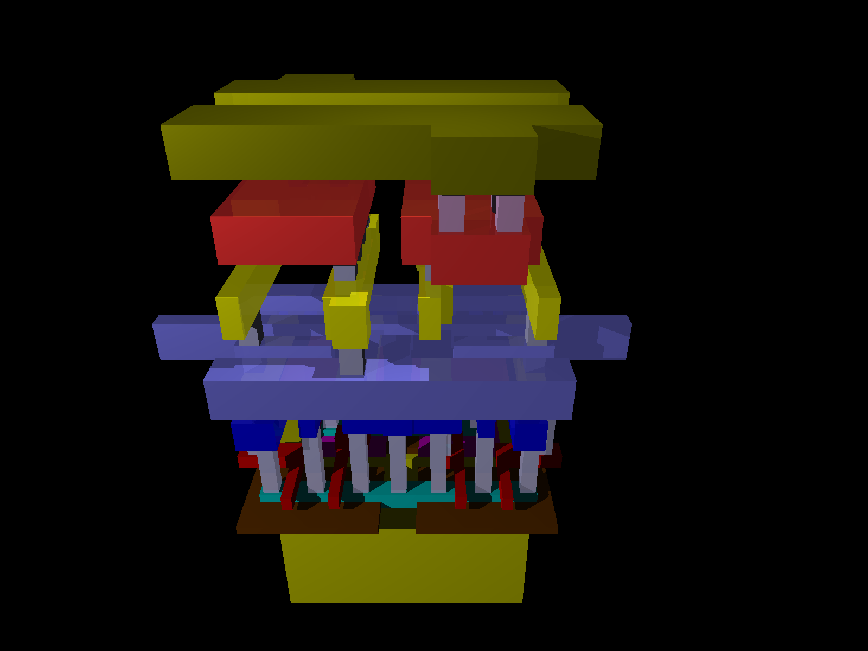
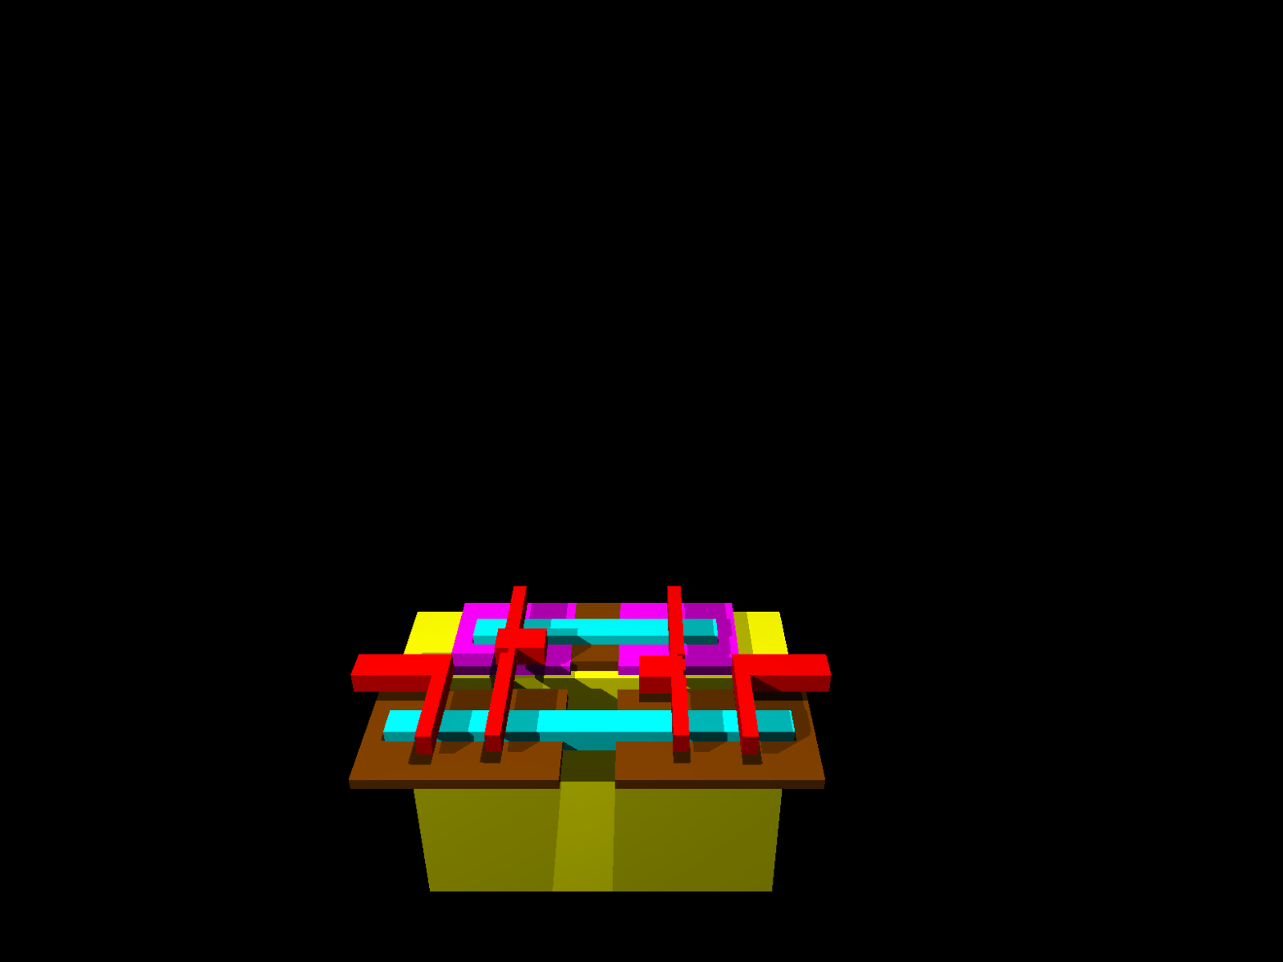
Layout
…
Polysilizium Gate
N-Wanne

Slide 32
Layout
…
Kontakt Source-M1

Slide 33
Layout
…
Metall 1

Slide 34
Layout
…
Metall 2

Slide 35
Layout
…

Slide 36
Layout
…

Slide 37
Layout
…

Slide 38
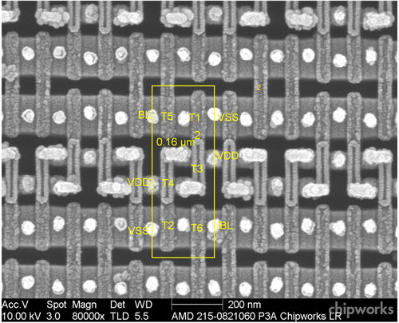
Layout 2
SRAM
AMD 215-0821060 28 nm HP 6T-SRAM at Poly - Plan View SEM
https://www.chipworks.com/about-chipworks/overview/blog/review-tsmc-28-nm-process-technology

Slide 39
Layout 2
SRAM
Wr
InP
VDD
GND
Q
VDD
Q
QN
InP
InN
VDD
QN
GND
GND
InN
https://www.chipworks.com/about-chipworks/overview/blog/review-tsmc-28-nm-process-technology

Slide 40
DRAM

Slide 41
DRAM – Variante 1
DRAM basiert auf Kondensatoren (C) als Speicherelementen
Realisierung 1
Transistor T1 dient als Verstärker
Getrennte Rd und Wr Schalter Twr und Trd
Rd
Trd
Wr
T1
Twr
C

Slide 42
Write
DRAM
Rd
Wr

Slide 43
Write
DRAM
Rd
Wr

Slide 44
Write
DRAM
Rd
Wr

Slide 45
Store
DRAM
Rd
Wr
Twr
Leckstrom ist Problem, Ladung fliesst ab

Slide 46
Store
DRAM
Rd
Wr
☹
Twr
Leckstrom ist Problem, Ladung fliesst ab

Slide 47
Read
DRAM
Rd
Wr
T1

Slide 48
Read
DRAM
Rd
Wr
T1

Slide 49
Read
DRAM
Rd
Wr
T1

Slide 50
Read
DRAM
Rd
Wr
T1
Bitlinie
Ladung bleibt erhalten

Slide 51
DRAM – Variante 2
Realisierung 2
1-transistor DRAM
Wr/Rd

Slide 52
Write
Write ist einfach
Wr/Rd

Slide 53
Write
Write ist einfach
Wr/Rd

Slide 54
Write
Write ist einfach
Wr/Rd

Slide 55
Read
Lesezyklus
Bit-line Kapazitäten Cbl führen zum Entladen von RAM Kapazitäten C
Wr/Rd
C
Cbl

Slide 56
Read
Bit-line Kapazitäten Cbl führen zum Entladen von RAM Kapazitäten C
vC
<100mV
vhigh
vBL
Wr/Rd
vBL
vC
C
Cbl

Slide 57
Read
Bit-line Kapazitäten Cbl führen zum Entladen von RAM Kapazitäten C
vC
<100mV
vhigh
vBL
Wr/Rd
vBL
vC

Slide 58
Read
Ein Verstärker oder analoger Komparator wird benutzt um Vhigh als logische 1 zu erkennen
vC
<100mV
vhigh
vBL
Wr/Rd
vBL
vC

Slide 59
Refresh
Refresh
vC
vBL
Wr/Rd
vBL
vC
Refresh

Slide 60
Refresh
Refresh
vC
vBL
Wr/Rd
vBL
vC
Refresh

Slide 61
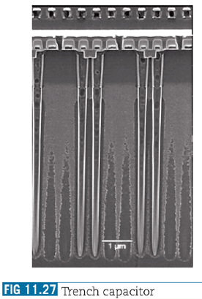
Implementierung in Silizium

Slide 62
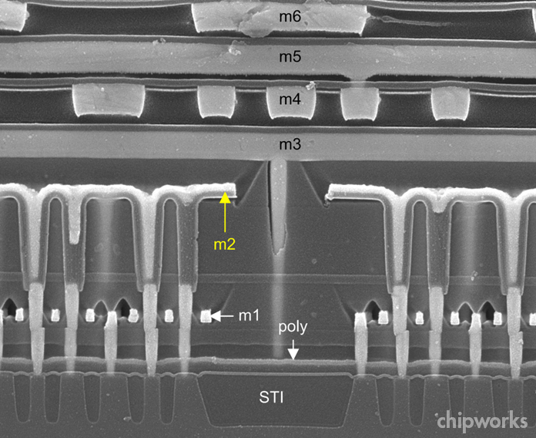
Implementierung in Silizium
Embedded DRAM in Nintendo Wii U GPU fabbed by Renesas (45-nm)
http://chipworksrealchips.blogspot.de/2014/02/intels-e-dram-shows-up-in-wild.html

Slide 63
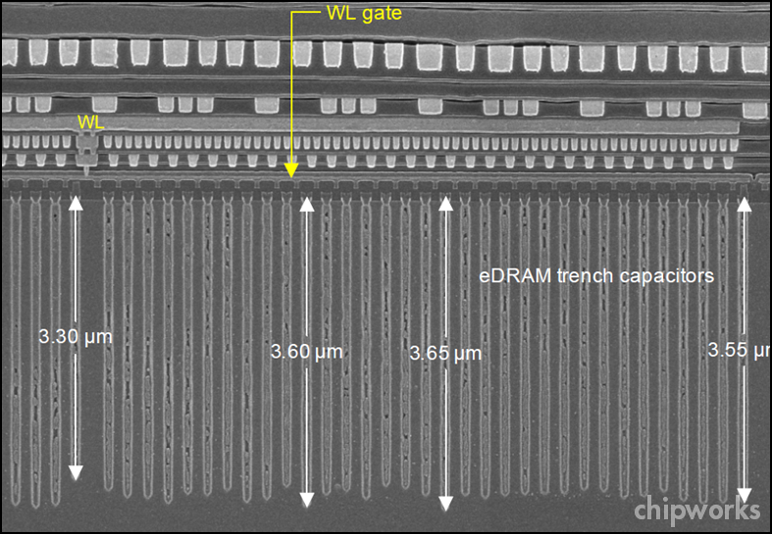
Implementierung in Silizium
Embedded DRAM in IBM Power 7+ microprocessor (32-nm)

Slide 64
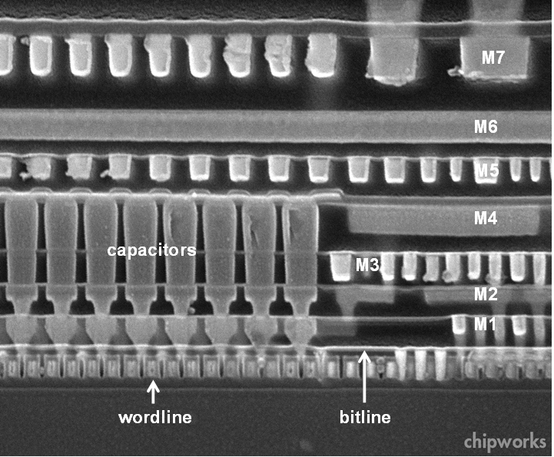
Implementierung in Silizium
Intel’s 22-nm embedded DRAM stack

Slide 65
Permanentspeicher
(non-volatile)

Slide 66
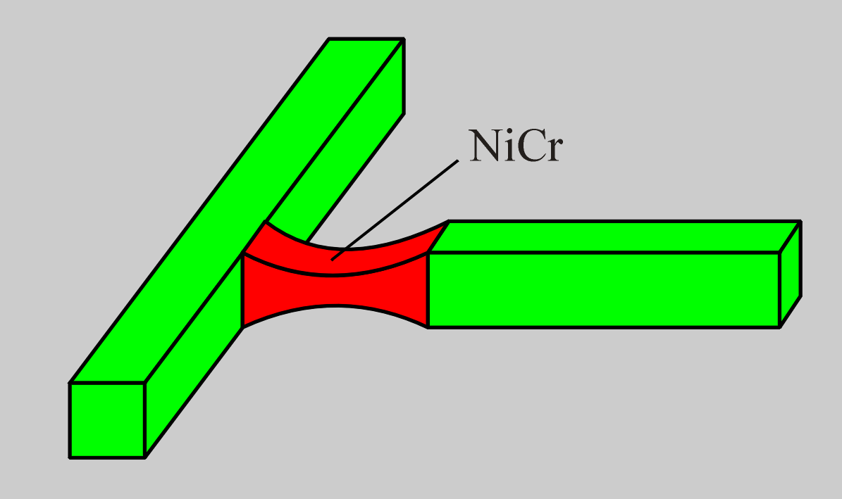
Programmierung
Programmiert vor Verwendung
PROM
Rfuse
R
R
R
Fuse

Slide 67
Programmierung
Programmiert vor Verwendung
PROM
HV
Fuse

Slide 68
Programmierung
Programmiert vor Verwendung
PROM
HV
Fuse

Slide 69
Programmierung
Programmiert vor Verwendung
PROM
HV
Fuse

Slide 70
Programmierung
Programmiert vor Verwendung
PROM
Fuse

Slide 71
Lesen

Slide 72
Lesen

Slide 73
Lesen

Slide 74
Lesen
b0
b1
b2
Rfuse
0
1
1
R
R
R

Slide 75
EPROM, EEPROM und FLASH

Slide 76
Lesen
Transistor (ODER-Schaltung)
Vth ist hoch
VDD
VDD
VDD

Slide 77
Lesen
Transistor (ODER-Schaltung)
VDD
VDD
VDD

Slide 78
Lesen
1
0
0
R
R
R
VDD
VDD
VDD

Slide 79
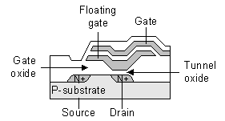
…
Durch die gespeicherte Ladung wird die Schwellspannung des Transistors zu höheren Werten verschoben. Das Auslesen erfolgt bei niedrigen Spannungen. Ist U_{th} verschoben, schaltet der Transistor nicht ein.
Ids
V0 = VG – VFG = Q/Cox – Q/CFG
V0
Gate
Floating gate
- - - - - - - - - - - - - - - - - - - - - - - - - - -
++++++++++++++++++++++++++++++++
VFG = Q/CFG
Vgs
Floating gate negativ aufgeladen
+
-
Floating gate nicht aufgeladen
+
-
-
+
-
+
-
Floating Gate positiv aufgeladen

Slide 80
Programmierung - Tunneleffekt
Vbias
Gate
Floating Gate
SiO2
SiO2
Drain
Wegen hoher Spannung wird die Barriere schmäler
Ausschnitt
Energiediagramm: Vbias = 0
Vbias ~ 10V
Leitungsband
Potential-Barriere zu breit
Freie Elektronen
Elektron kann tunneln
Valenzelektronen
Valenzband
Floating
Gate
Gate
Drain
Löcher
Si
SiO2
Si
SiO2
Si
Drain
Floating Gate
SiO2

Slide 81
Löschen - Tunneleffekt
EEPROM erase, Fowler-Nordheim tunnelling
Gate
Floating Gate
Vbias
Drain
-
Drain
Floating Gate
SiO2

Slide 82
Programmierung – hot carrier injection
Vgs
Durch hohe Stromdichte bekommen
Elektronen hohe Kinetische Energie und überwinden die Barriere
Vds
- - - - - - - - - - - - - - - - - - - - - - - - - - -
Stomdichte stark
Drain
Floating Gate
SiO2

Slide 83
Theorie
Klassisch betrachtet ist es für ein Teilchen mit einer bestimmten mittleren thermischen Energie, die kleiner ist als die Höhe der Austrittsarbeit, unmöglich, das Kathodenmaterial zu verlassen. Quantenmechanisch betrachtet gibt es jedoch eine bestimmte Wahrscheinlichkeit, dass einzelne Elektronen aus dem Festkörper austreten.
Diesen Effekt nennt man allgemein auch Tunneleffekt. Das Elektron tunnelt durch den Potentialwall, der durch das äußere elektrische Feld verkippt wurde – diese spezielle Art von Tunneln nennt man auch „Fowler-Nordheim-Tunneln“ (benannt nach Ralph Howard Fowler und Lothar Nordheim).
Vakuum
Potentialbarriere
Kristall
Gate

Slide 84
Theorie
Klassisch betrachtet ist es für ein Teilchen mit einer bestimmten mittleren thermischen Energie, die kleiner ist als die Höhe der Austrittsarbeit, unmöglich, das Kathodenmaterial zu verlassen. Quantenmechanisch betrachtet gibt es jedoch eine bestimmte Wahrscheinlichkeit, dass einzelne Elektronen aus dem Festkörper austreten.
Diesen Effekt nennt man allgemein auch Tunneleffekt. Das Elektron tunnelt durch den Potentialwall, der durch das äußere elektrische Feld verkippt wurde – diese spezielle Art von Tunneln nennt man auch „Fowler-Nordheim-Tunneln“ (benannt nach Ralph Howard Fowler und Lothar Nordheim).
Vakuum
Potentialbarriere
Kristall
+
Gate

Slide 85
EEPROM – verschiedene Möglichkeiten

Slide 86
Variante 1
Erase and program based on tunnel effect

Slide 87
Erase
EEPROM (erase and program based on tunnel effect)
Schalter-Transistor

Slide 88
Erase
EEPROM (erase and program based on tunnel effect)
HV
HV

Slide 89
Erase
EEPROM (erase and program based on tunnel effect)
HV
Elektronen tunneln
HV

Slide 90
Erase
EEPROM (erase and program based on tunnel effect)
Not used

Slide 91
Program
EEPROM (erase and program based on tunnel effect)
Program-line
Read-line
Bit-line

Slide 92
Program
EEPROM (erase and program based on tunnel effect)
0 1
Program-line
HV
Read-line
Elektronen tunneln
Bit-line

Slide 93
Program
EEPROM (erase and program based on tunnel effect)
0 1
Program-line
HV
Read-line
Bit-line

Slide 94
Program
EEPROM (erase and program based on tunnel effect)
Program-line
Read-line
Bit-line

Slide 95
Program
EEPROM (erase and program based on tunnel effect)
Program-line
Read-line
1 0
Elektronen tunneln
Bit-line

Slide 96
Program
EEPROM (erase and program based on tunnel effect)
Program-line
Read-line
1 0
Bit-line

Slide 97
Program
EEPROM (erase and program based on tunnel effect)
Program-line
Read-line
Bit-line

Slide 98
Variante 2
Erase based on tunnel effect, program based on hot carriers injection

Slide 99
Erase
EEPROM (erase based on tunnel effect, program based on hot carriers injection)
Program-line
Read-line
Bit-line

Slide 100
Erase
EEPROM (erase based on tunnel effect, program based on hot carriers injection)
Program-line
Read-line
Bit-line

Slide 101
Erase
EEPROM (erase based on tunnel effect, program based on hot carriers injection)

Slide 102
Program particular bit
EEPROM (erase based on tunnel effect, program based on hot carriers injection)
Program-line
Read-line
Bit-line

Slide 103
Program particular bit
EEPROM (erase based on tunnel effect, program based on hot carriers injection)
Program-line
Read-line
Bit-line

Slide 104
Program particular bit
EEPROM (erase based on tunnel effect, program based on hot carriers injection)
Program-line
Read-line
Bit-line

Slide 105
Program particular bit
EEPROM (erase based on tunnel effect, program based on hot carriers injection)

Slide 106
Variante 3
1 Transistor EEPROM (erase based on tunnel effect, program based on hot carriers injection)

Slide 107
Erase
1 Transistor EEPROM (erase based on tunnel effect, program based on hot carriers injection)

Slide 108
Erase
1 Transistor EEPROM (erase based on tunnel effect, program based on hot carriers injection)

Slide 109
Erase
1 Transistor EEPROM (erase based on tunnel effect, program based on hot carriers injection)

Slide 110
Erase
1 Transistor EEPROM (erase based on tunnel effect, program based on hot carriers injection)

Slide 111
Program
1 Transistor EEPROM (erase based on tunnel effect, program based on hot carriers injection)

Slide 112
Program
1 Transistor EEPROM (erase based on tunnel effect, program based on hot carriers injection)

Slide 113
Program
1 Transistor EEPROM (erase based on tunnel effect, program based on hot carriers injection)

Slide 114
Program
1 Transistor EEPROM (erase based on tunnel effect, program based on hot carriers injection)

Slide 115
FLASH Speicher

Slide 116
Read
Flash (http://de.slideshare.net/ruchiusha/07flash-memory-technology)
Read line 0
Ids
Read line 1
V0
Read line 2
Vgs
Read line 3
Bit line 0
Bit line 1

Slide 117
Read
Flash
Read line 0
Ids
Read line 1
V0
Read line 2
Vgs
Read line 3
Bit line 0
Bit line 1

Slide 118
Read
Flash
Read line 0
Ids
Read line 1
V0
Read line 2
Vgs
Read line 3
1
0
Bit line 0
Bit line 1

Slide 119
Erase
Flash
Read line 0
Ids
Read line 1
V0
Read line 2
Vgs
Read line 3
Bit line 0
Bit line 1

Slide 120
Erase
Flash
Read line 0
Substrat
Ids
Read line 1
V0
Read line 2
Vgs
Read line 3
Bit line 0
Bit line 1

Slide 121
Erase
Flash
Read line 0
Substrat
Ids
Read line 1
V0
Read line 2
Vgs
Read line 3
Bit line 0
Bit line 1

Slide 122
Erase
Flash
Read line 0
Ids
Read line 1
V0
Read line 2
Vgs
Read line 3
Bit line 0
Bit line 1

Slide 123
Program
Flash
Read line 0
Ids
Read line 1
V0
Read line 2
Vgs
Read line 3
Bit line 0
Bit line 1

Slide 124
Program
Flash
Read line 0
Ids
Read line 1
V0
T1
T2
Read line 2
Vgs
Read line 3
Bit line 0
Bit line 1

Slide 125
Program
Flash
Read line 0
Ids
Read line 1
V0
T1
T2
Read line 2
Vgs
Read line 3
Bit line 0
Bit line 1

Slide 126
Program
Flash
Read line 0
Ids
Read line 1
V0
Read line 2
Vgs
Read line 3
Bit line 0
Bit line 1

Slide 127
Ferroelectric RAM

Slide 128
Ferroelectric SRAM
Polarisation -> high current
Q
Q
Q
Q
Q
Q
V
V
V
V
V
V
1V
2V
3V
4V
5V
+
+
+
+
+
+
+
+
+
+
+
+
+
+
+
+
+
+
+
+
+
+
+
+
+
+
+
+
+
+
+
+
+
+
+
+
+
+
+
-
-
-
-
-
-
-
-
-
-
-
-
+
+
+
+
+
+
+
+
+
+
+
+
-
-
-
-
-
-
-
-
-
-
-
-
-
-
-
-
-
-
-
-
-
-
-
-
-
-
-
-
-
-
-
-
-
-
-
-
-
-
-

Slide 129
Ferroelectric RAM
Maintaining of palarity -> low current
Q
Q
Q
Q
Q
Q
V
V
V
V
V
V
5V
4V
3V
2V
1V
0V
+
+
+
+
+
+
+
+
+
+
+
+
+
+
+
+
+
+
+
+
+
+
+
+
+
+
+
+
+
+
+
+
+
+
+
+
+
+
+
+
+
+
+
+
+
+
+
+
+
+
+
-
-
-
-
-
-
-
-
-
-
-
-
-
-
-
-
-
-
+
+
+
+
+
+
+
+
+
+
+
+
+
+
+
+
+
+
-
-
-
-
-
-
-
-
-
-
-
-
-
-
-
-
-
-
-
-
-
-
-
-
-
-
-
-
-
-
-
-
-
-
-
-
-
-
-

Slide 130
Ferroelectric RAM
Reversal of polarity -> high current
Q
Q
Q
Q
V
V
V
V
0V
-1V
-2V
-3V
-
-
-
-
-
+
+
+
+
+
+
+
+
+
+
-
-
+
+
-
-
-
-
+
-
-
-
-
+
-
-
-
+
-
-
-
-
-
+
-
+
+
+
-
-
-
+
+
+
+
+
+
+
+
-
+
-
-
-
-
-
-
-
-
-
-
-
-
-
-
-
-
+
+
-
-
+
+
-
+
+
+
+
-
+
+
+
-
+
+
+
+
+
+
+
+
+
+

Slide 131
Ferroelectric RAM
Precharge
5V
0V

Slide 132
Ferroelectric RAM
Precharge
5V
0V
5V
5V
0V

Slide 133
Ferroelectric RAM
Precharge
5V
0V
5V
5V
+
+
+
+
+
+
+
+
+
+
+
+
+
+
+
+
+
+
+
+
+
+
-
-
-
-
-
-
+
+
+
+
+
+
-
-
-
-
-
-
-
-
-
-
-
-
-
-
-
-
-
-
-
-
-
-
0V

Slide 134
Ferroelectric RAM
Write FERAM
5V
0V
5V
0V
+
+
+
+
+
+
+
+
+
+
+
+
+
+
+
+
+
+
+
+
+
+
-
-
-
-
-
-
+
+
+
+
+
+
-
-
-
-
-
-
-
-
-
-
-
-
-
-
-
-
-
-
-
-
-
-
0V

Slide 135
Ferroelectric RAM
Write FERAM
5V
0V
5V
0V
+
+
+
+
+
+
+
+
+
+
+
+
+
+
+
+
+
-
-
-
-
-
-
+
+
+
+
+
+
-
-
-
-
-
-
-
-
-
-
-
-
-
-
-
-
-
0V

Slide 136
Ferroelectric RAM
Write FERAM
5V
0V
5V
0V
+
+
+
+
+
+
+
+
+
+
+
+
+
+
+
+
+
-
-
-
-
-
-
+
+
+
+
+
+
-
-
-
-
-
-
-
-
-
-
-
-
-
-
-
-
-
5V

Slide 137
Ferroelectric RAM
Write FERAM
5V
0V
5V
0V
+
+
+
+
+
+
+
+
+
+
+
+
+
+
+
+
+
-
-
-
-
-
-
+
+
+
+
+
+
-
-
-
-
-
-
-
-
-
-
-
-
-
-
-
-
-
5V

Slide 138
Ferroelectric RAM
Write FERAM
5V
0V
5V
0V
+
+
+
+
+
+
+
+
+
+
+
+
-
-
-
-
-
-
+
+
+
+
+
+
-
-
-
-
-
-
-
-
-
-
-
-
5V

Slide 139
Ferroelectric RAM
Write FERAM
5V
0V
5V
0V
Polarity reversal
+
+
+
+
+
+
-
-
-
-
-
-
+
+
+
+
+
+
-
-
-
-
-
-
5V

Slide 140
Ferroelectric RAM
Write FERAM
5V
0V
5V
0V
Polarity reversal
+
+
+
+
+
+
+
+
+
+
-
-
-
+
+
+
+
+
+
+
-
-
-
+
+
+
+
+
+
-
-
-
-
-
-
-
-
-
-
-
-
-
-
-
-
-
5V

Slide 141
Ferroelectric RAM
Write FERAM
5V
0V
5V
0V
+
+
+
+
+
+
+
+
+
+
-
-
-
+
+
+
+
+
+
+
-
-
-
+
+
+
+
+
+
-
-
-
-
-
-
-
-
-
-
-
-
-
-
-
-
-
5V

Slide 142
Ferroelectric RAM
Power off
0V
0V
0V
0V
0V
+
+
+
+
+
+
-
-
-
-
-
-
-
-
-
+
+
+
+
+
+
-
-
-
-
-
-
-
-
-
+
+
+
+
+
+
0V

Slide 143
Ferroelectric RAM
Power on
5V
0V
0V
0V
0V
+
+
+
+
+
+
-
-
-
-
-
-
-
-
-
+
+
+
+
+
+
-
-
-
-
-
-
-
-
-
+
+
+
+
+
+
0V

Slide 144
Ferroelectric RAM
Power on
5V
0V
5V
0V
0V
+
+
+
+
+
+
-
-
-
-
-
-
-
-
-
+
+
+
+
+
+
-
-
-
-
-
-
-
-
-
+
+
+
+
+
+
0V

Slide 145
Ferroelectric RAM
Write SRAM
5V
0V
5V
0V
0V
+
+
+
+
+
+
-
-
-
-
-
-
-
-
-
+
+
+
+
+
+
-
-
-
-
-
-
-
-
-
+
+
+
+
+
+
0V

Slide 146
Ferroelectric RAM
Write SRAM
5V
0V
5V
0V
0.5V
Polarity reversal
+
+
+
+
+
+
-
-
-
+
+
+
+
+
+
-
-
-
-
-
-
-
-
-
0V

Slide 147
Ferroelectric RAM
Write SRAM
5V
5V
0.5V
0V
0.5V
Polarity reversal
+
+
+
+
+
+
-
-
-
+
+
+
+
+
+
-
-
-
-
-
-
-
-
-
0V

Slide 148
Ferroelectric RAM
Write SRAM
5V
5V
0V
5V
0V
+
+
+
+
+
+
-
-
-
-
-
-
-
-
-
+
+
+
+
+
+
-
-
-
-
-
-
-
-
-
+
+
+
+
+
+
0V

Slide 149
Ferroelectric RAM
Write SRAM
5V
5V
0V
5V
0V
+
+
+
+
+
+
+
+
+
+
+
-
-
-
-
-
-
-
-
-
+
+
+
+
+
+
-
-
-
-
-
-
-
-
-
-
-
+
+
+
+
+
+
-
-
-
0V

